Slide 1

Universidad Nacional de Río Negro
Física 1 A - 2012
Unidad 01 – Energía
Clase 0103
Fecha 21 Mar 2012
Cont Energía
Cátedra Asorey – Cutsaimanis
Web http://fisica1-unrn.blogspot.com
Archivo A-2012-U01-C03-0321-energia

Slide 2
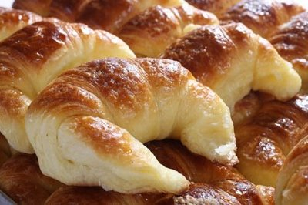
En la última clase

Slide 3

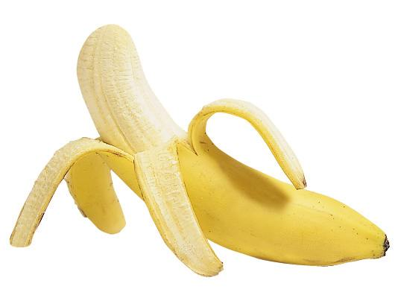
Mediciones
Magnitudes
Unidades
Sistema Internacional
Velocidad y Aceleración

Slide 4
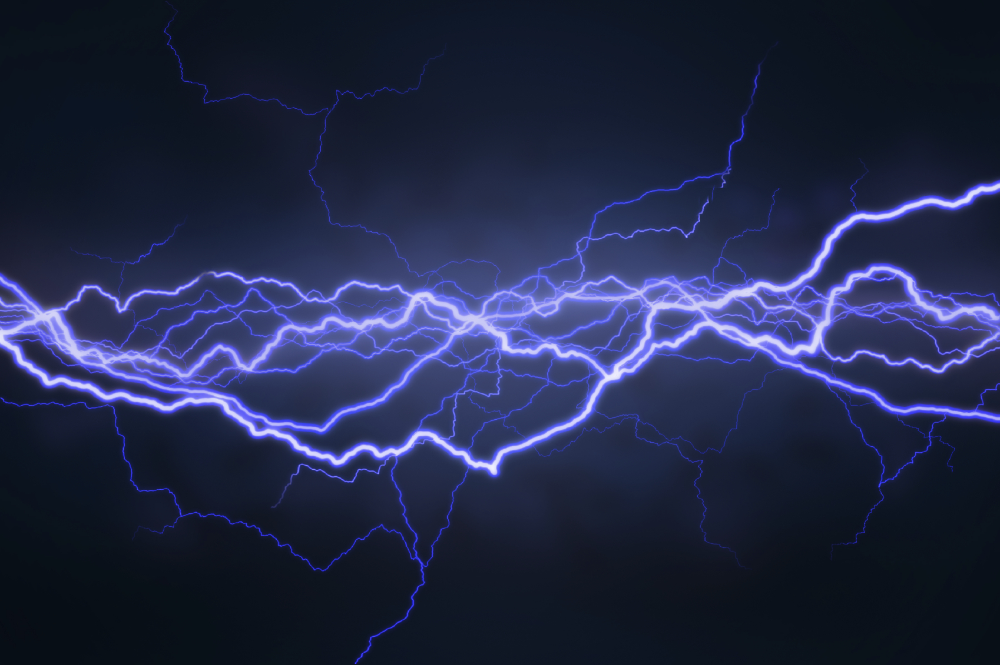
Energía

Slide 5
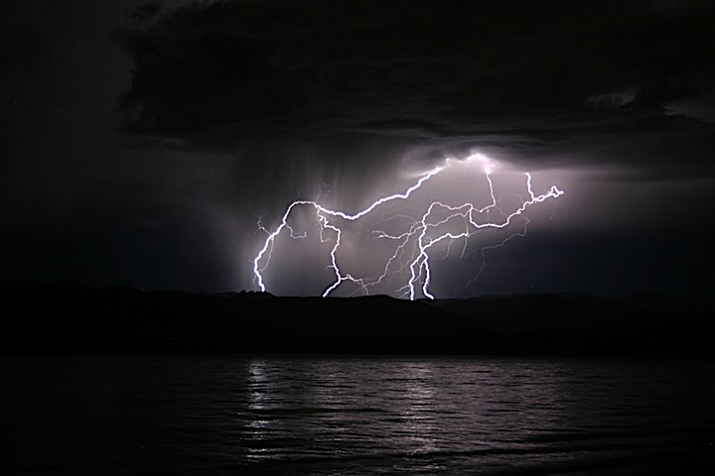
Y en Bariloche (a veces) también se ven
¿Qué es un rayo?

Slide 6
¿Qué es la energía?

Slide 7
Historia
Leibniz (1646-1716) → Vis viva
  Fricción
Thomas Young (1773, 1829) → Energía
1829, G. Coriolis (1792- 1843) → Cinética
1853, William Rankine (1820 -1872) → Potencia

Slide 8
Energía
Energía (del griego ἐνέργεια - energeia, actividad, operación): magnitud escalar que describe la cantidad de trabajo que puede ser ejecutado por una fuerza.
Es un atributo de los objetos y de los sistemas y obedece una ley de conservación: es una magnitud conservada
Cada fenómeno físico se asocia con alguna forma de energía
Incluyen:
  cinética, potencial, térmica, gravitatoria, sonora, luminosa, elástica, electromagnética, nuclear, …
¿Es una sustancia?

Slide 9
Energía en todas las ciencias
Biología
Química
Geología
Meteorología
Cosmología y astronomía

Slide 10
Cinética y potencial
Cinética
  Energía asociada al movimiento
Potencial
  Interacción
  Depende de las posiciones relativas de los objetos
  ¿Qué energías potenciales conocen?

Slide 11
Energía mecánica
En general, se denomina
Energía Mecánica = Potencial + Cinética
OJO:
  no dice “Potencial Gravitatoria”, dice “Potencial”

Slide 12
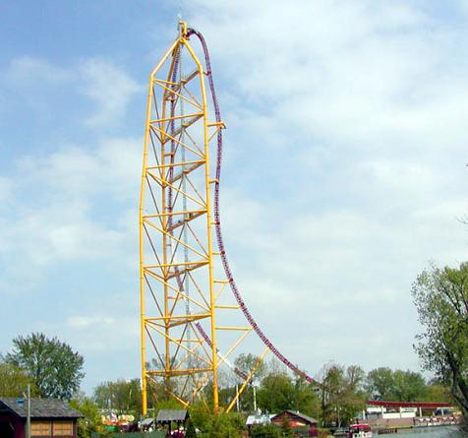
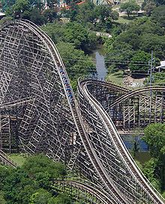
¿Y en estos casos?

